Slide 1
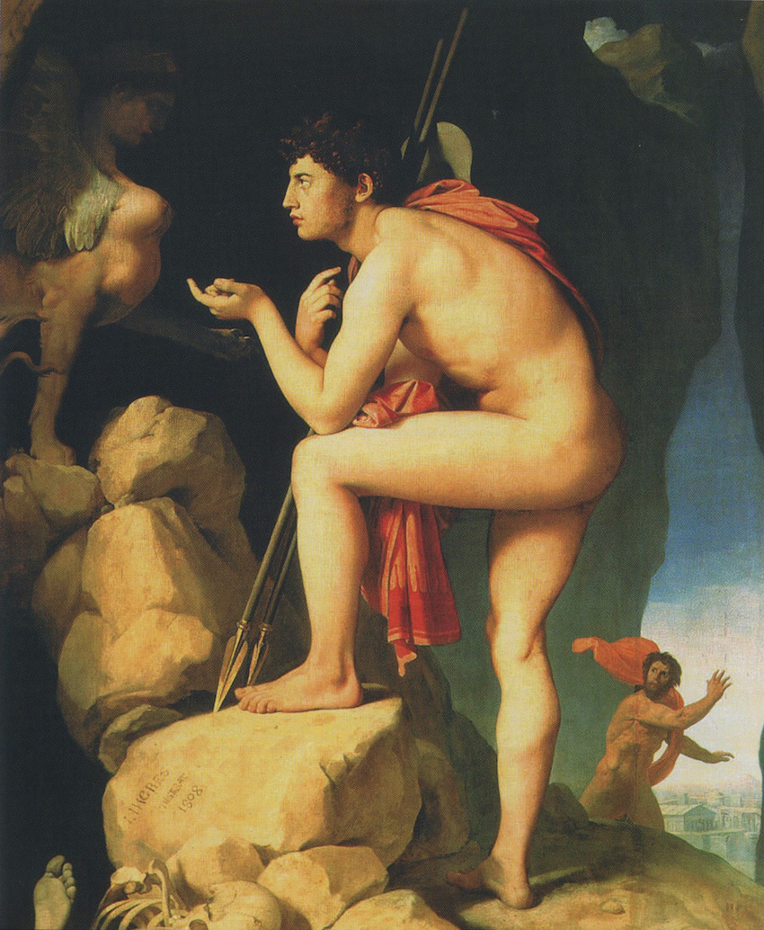
6^{Η} ΘΕΜΑΤΙΚΗ ΕΝΟΤΗΤΑ ΑΙΣΘΗΤΙΚΗ
ΤΙ ΚΑΝΕΙ ΤΑ ΩΡΑΙΑ ΠΡΑΓΜΑΤΑ ΝΑ ΕΙΝΑΙ ΩΡΑΙΑ;
ΓΙΑΤΙ ΚΑΙ ΠΩΣ ΜΑΣ ΣΥΓΚΙΝΟΥΝ ΤΑ ΕΡΓΑ ΤΕΧΝΗΣ;
ΧΑΧΟΛΑ ΧΡΙΣΤΙΝΑ ΠΕ02

Slide 2
± 4 δ.ω.
Κεφάλαιο 8^{ο}
Θαυμάζοντας το ωραίο σελ. 190
Ενότητα 2^{η} :
Βασικές αντιλήψεις για την τέχνη σελ.
193-194-195-196-197-198-199

Slide 3
Τί είναι το ωραίο;
Ως τι υπάρχουν τα ωραία πράγματα;
Ποια είναι αυτά;
Ποια είναι η ‘οπτική’ μας, όταν αντιλαμβανόμαστε κάτι ως ωραίο;
Πρέπει να σκεφθούμε την ομορφιά ως μια ιδιότητα των πραγμάτων ή ως μια ποιότητα καθοριστική για την ταυτότητά τους;
Και αν είναι μια ιδιότητα, τί είδους ιδιότητα είναι;
Μπορεί να είναι κάποιο εξωτερικό χαρακτηριστικό τους, όπως κάποιο χρώμα, κάποιο υλικό ή κάποιο χαρακτηριστικό του σχήματός τους;
Από την άλλη, αν πρέπει να την σκεφθούμε ως μια ξεχωριστή ποιότητα, έτσι ώστε τα ωραία πράγματα να αναγνωρίζονται ως πράγματα κάποιου διακριτού είδους, πώς δομείται αυτή η ποιότητα και ποιές είναι οι συνιστώσες της;
Τα καλλιτεχνήματα και τα ωραία φυσικά αντικείμενα τα θεωρούμε με την ίδια έννοια «ωραία»;
Πώς αποκτώ συνείδηση της ομορφιάς;
Τι αναγνωρίζω τότε: κάτι που ανήκει στο πράγμα που χαρακτηρίζω ως ωραίο ή μήπως κάτι που αφορά στον τρόπο που αυτό επενεργεί σε εμένα ή στον τρόπο που εγώ ασχολούμαι με αυτό;
Τι είδους ευχαρίστηση είναι η αισθητική απόλαυση;
Και μήπως αυτό είναι καθαρά ιδιωτικό και υποκειμενικό;
Ή μπορώ να μοιρασθώ την εμπειρία μου με τους άλλους;
Υπάρχει κάτι σταθερό σ’ αυτή την εμπειρία ή είναι το αίσθημα μιας υποκειμενικής αντίδρασης σε κάποιο ερέθισμα και σε ποιό;

Slide 4
ΘΑΥΜΑΖΟΝΤΑΣ ΤΟ ΩΡΑΙΟ
Ποιος από δεν έχει θαυμάσει ένα ηλιοβασίλεμα, μια ακρογιαλιά ή ένα καταπράσινο τοπίο; Ποιος δεν έχει συγκινηθεί από έναν ζωγραφικό πίνακα, ένα μουσικό κομμάτι, ένα θεατρικό ή κινηματογραφικό έργο, ένα καλογραμμένο ποίημα ή μυθιστόρημα;
Σε αυτές τις περιπτώσεις, για να περιγράψουμε τις εντυπώσεις μας, χρησιμοποιούμε λέξεις όπως “ωραίο”, “όμορφο”, “εντυπωσιακό”, “χαριτωμένο”, “μελαγχολικό”, “γλαφυρό” κτλ.
Λέμε πως τα συγκεκριμένα αντικείμενα ή καταστάσεις μάς προκαλούν κάποια αισθητική εμπειρία και πως έχουν αισθητική αξία.
Τα εξετάζουμε από μια σκοπιά που διαφέρει σαφώς από εκείνες της αναζήτησης της γνώσης και της ηθικής αποτίμησης της πράξης. Αυτό που ενδιαφέρει εδώ τον φιλόσοφο είναι τα ιδιαίτερα χαρακτηριστικά της αισθητικής εμπειρίας και η προέλευση της αισθητικής αξίας.
Το ερώτημα που τον απασχολεί είναι πότε και γιατί θεωρούμε κάποιο πράγμα ωραίο ή, με άλλα λόγια, “τι είναι εκείνο που κάνει τα ωραία πράγματα ωραία”.

Slide 5
Αναζητώντας το ωραίο!
Μερικοί υποστηρίζουν ότι το αντικείμενο της αισθητικής εμπειρίας -στο οποίο αποδίδουμε αισθητική αξία- χαρακτηρίζοντάς το συνήθως με τον γενικό όρο “ωραίο” ή “όμορφο”, μπορεί να βρεθεί κατ’ αρχήν στη φύση,
ενώ άλλοι θεωρούν ότι τα αισθητικά μας πρότυπα δημιουργούνται από την τέχνη.
Η τέχνη μάς επιτρέπει να συσχετίσουμε την αισθητική ποιότητα με τη δημιουργική δραστηριότητα του ανθρώπινου πνεύματος.

Slide 6
Αν εστιάσουμε την προσοχή μας στον χώρο της τέχνης, τότε…
Τρεις διαφορετικοί παράγοντες μας βοηθούν να προσδιορίσουμε την έννοια του καλλιτεχνικά ωραίου. Αυτοί οι παράγοντες μπορεί να συνδέονται μεταξύ τους:
α) η διαδικασία της δημιουργίας, που συντελείται σε σημαντικό βαθμό στον νου του καλλιτέχνη (ο οποίος σε πολλές περιπτώσεις φαίνεται να εμπνέεται από τον φυσικό κόσμο)
β) το ίδιο το έργο τέχνης και τα γνωρίσματά του
γ) οι αντιδράσεις του κοινού που προσεγγίζει τα έργα τέχνης.

Slide 7
Οι κρίσεις για το τι είναι ωραίο ή αισθητικά αξιόλογο διαφέρουν ριζικά από εποχή σε εποχή, από κοινωνία σε κοινωνία και τελικά από άνθρωπο σε άνθρωπο.
Ωστόσο, αρκετοί φιλόσοφοι και ιστορικοί της τέχνης έχουν προσπαθήσει να προσδιορίσουν κριτήρια της αισθητικής αξίας που έχουν οικουμενικό και διαχρονικό χαρακτήρα.
Κλοντ Μονέ, Εντύπωση, Ανατολή Ηλίου, 1872, Παρίσι, Μουσείο Μαρμοτάν.
Ο όρος “ιμπρεσιονισμός” προέρχεται από ένα περιφρονητικό σχόλιο του κριτικού Λουί Λερουά, που έγραψε μια πολύ σκληρή κριτική για την έκθεση, στην οποία μετείχε και ο Μονέ και με αυτόν τον πίνακα. Σχετικά με αυτόν τον πίνακα, αναφέρει: “Εντύπωση, ήμουν βέβαιος. Μια ταπετσαρία σε εμβρυακό στάδιο είναι πιο ολοκληρωμένη από αυτή τη θαλασσογραφία.

Slide 8
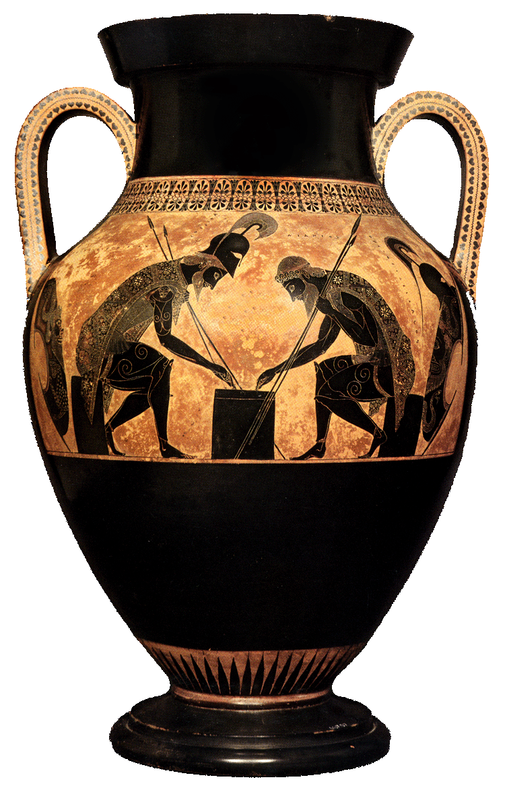
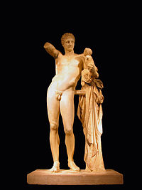
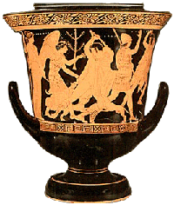
Τέχνη-Καλές Τέχνες
Στην αρχαιότητα δεν γινόταν σαφής διάκριση ανάμεσα στη δραστηριότητα ενός τεχνίτη, που κατασκευάζει αντικείμενα χρήσιμα στην καθημερινή μας ζωή, και σ’ εκείνη ενός καλλιτέχνη, που ενδιαφέρεται κυρίως για την αισθητική ποιότητα των δημιουργημάτων του - παρ’ όλο που φυσικά υπήρχαν ποιητές, ζωγράφοι, μουσικοί, των οποίων ο στόχος ήταν να προκαλέσουν απόλαυση με το έργο τους.
Η διάκριση αυτή αναδείχτηκε συνειδητά μόνο τα νεότερα χρόνια, οπότε και διαμορφώθηκε η έννοια των “καλών τεχνών”. Έτσι, οι καλλιτέχνες άρχισαν να επισημαίνουν τον αυτόνομο χαρακτήρα της δημιουργίας τους, που αποσυνδέθηκε από στόχους με άμεση πρακτική αξία.
Οι φιλόσοφοι, από την άλλη πλευρά μας παρότρυναν να διακρίνουμε την ιδιαιτερότητα της αισθητικής εμπειρίας, εστιάζοντας την προσοχή μας στη σχέση της με το ελεύθερο παιχνίδι του νου, της αίσθησης, της κρίσης και κυρίως της φαντασίας μας, ανεξάρτητα από οποιονδήποτε πρακτικό σκοπό.

Slide 9
1. Η τέχνη ως μίμηση ή αναπαράσταση της φύσης και της ζωής
Από την εποχή του Πλάτωνα και του Αριστοτέλη, επισημαίνεται ότι η τέχνη είναι αναπαράσταση ή “μίμηση” καταστάσεων του φυσικού κόσμου και της ανθρώπινης ζωής.
Όσο πιο πιστή είναι η αναπαράσταση, τόσο πιο ωραίο είναι το έργο τέχνης· και είναι ωραίο, επειδή κατορθώνει να συλλάβει την αρμονία της μορφής του αντικειμένου που απεικονίζει, της πράξης ή της κατάστασης που περιγράφει.
Η ικανότητα του καλλιτέχνη να “μιμείται” την πραγματικότητα προκαλεί ανησυχία σε κάποιους φιλοσόφους που πιστεύουν ότι η μίμηση αυτή, με την έμφαση που δίνει στην επιφανειακή εικόνα των πραγμάτων, μπορεί να εξαπατήσει τους ανθρώπους ή να προβάλει ως αισθητικά πρότυπα ήρωες με πάθη και ηθικές αδυναμίες.

Slide 10
Την ιδέα αυτή της αναπαράστασης ή μίμησης της φύσης τη συναντάμε σε διάφορες εκδοχές στα νεότερα χρόνια, από την κλασική τέχνη της εποχής της Αναγέννησης μέχρι την αναζήτηση του “ρεαλισμού” στα μυθιστορήματα του 19ου αιώνα, όπου επιδιώκεται η κατά το δυνατόν ακριβής περιγραφή των κοινωνικών καταστάσεων.
Ωστόσο, η ίδια η έννοια της πιστής αναπαράστασης παρουσιάζει προβλήματα, τα οποία συνειδητοποιούμε προοδευτικά, καθώς γίνεται κατανοητό ότι το ανθρώπινο μάτι δεν είναι ένας απλός φωτογραφικός φακός - που μπορεί να συλλαμβάνει την πραγματικότητα “όπως είναι”, ανεξάρτητα από τη σκοπιά από την οποία την παρατηρούμε.
Ο τρόπος παρατήρησης, η οπτική γωνία, ο φωτισμός, αλλά και οι διαθέσεις και τα συναισθήματα του παρατηρητή διαμορφώνουν μια μεγάλη ποικιλία διαφορετικών “όψεων” αυτής της “αντικειμενικής” πραγματικότητας. Άλλωστε, ο ανθρώπινος νους δεν είναι ένας παθητικός δέκτης εντυπώσεων, αλλά επεξεργάζεται τα στοιχεία που προσλαμβάνει από τις αισθήσεις, συμβάλλοντας σημαντικά στην ίδια την απεικόνιση του εξωτερικού κόσμου.

Slide 11
2. Η τέχνη ως αποκάλυψη μιας βαθύτερης πραγματικότητας
Μια σημαντική καλλιτεχνική δραστηριότητα δεν αποβλέπει στην αναπαράσταση του φυσικού κόσμου που μας περιβάλλει, αλλά στην αποκάλυψη μιας βαθύτερης ή ανώτερης πνευματικής πραγματικότητας.
Κατά το Μεσαίωνα στη Δυτική Ευρώπη, αλλά και στο Βυζάντιο, γινόταν ευρύτερα αποδεκτό ότι ο δημιουργός ενός ζωγραφικού πίνακα ή ενός ποιήματος έπρεπε να συμμορφώνεται με τα διδάγματα της χριστιανικής διδασκαλίας.
Ωστόσο, πέρα από τις θεολογικές πεποιθήσεις, που κατευθύνουν κυρίως την καθαυτό θρησκευτική τέχνη, είναι αρκετά διαδεδομένη η αίσθηση πως κάθε μεγάλος καλλιτέχνης έχει την ικανότητα να διεισδύει πίσω από τα φαινόμενα και να αποτυπώνει τις μορφές ενός ιδεατού κόσμου. Η πίστη στις ιδιαίτερες πνευματικές ικανότητες του δημιουργού διατηρείται στις περισσότερες ερμηνείες του φαινομένου της τέχνης μέχρι σήμερα.
Ρενέ Μαγκρίτ, Τα δυο μυστήρια, 1966. Η απεικόνιση μιας πίπας δεν είναι μια πίπα. Πρόκειται για κοινότοπο συμπέρασμα που ωστόσο κρύβει όλο το μυστήριο της τέχνης στο οποίο διαρκώς επανέρχεται ο Μαγκρίτ: ούτε η λέξη, ούτε η εικόνα του αντικειμένου μπορούν να μας διαβεβαιώσουν ότι το αντικείμενο υπάρχει πραγματικά.

Slide 12
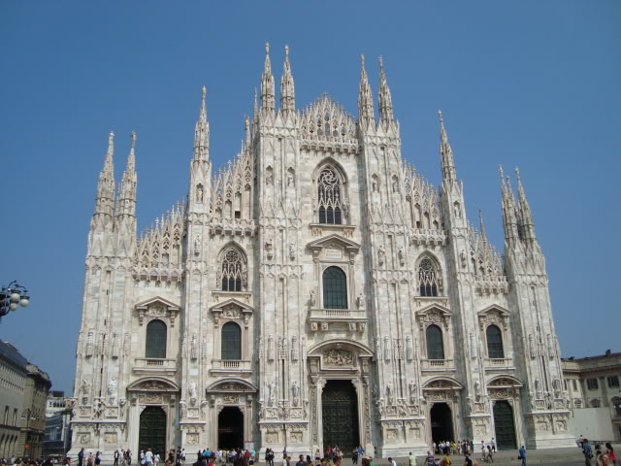
Ο Δάντης, για παράδειγμα, στη Θεία Κωμωδία του, φαντάζεται την τύχη των ψυχών στη μεταθανάτια ζωή εμπνεόμενος από τα δόγματα της Καθολικής Εκκλησίας για την ανταμοιβή, τη δοκιμασία ή την τιμωρία τους, ανάλογα με τις πράξεις τους κατά τη θνητή τους ύπαρξη.
Ο Ρωμανός ο Μελωδός υμνεί τον Θεό και τους αγίους, τους οποίους περιγράφει σύμφωνα με τις παραδόσεις της Ορθοδοξίας.
Οι Βυζαντινοί αγιογράφοι επεξεργάζονται τα κατάλληλα συμβολικά μέσα που πίστευαν ότι τους επιτρέπουν να προχωρήσουν πέρα από την επιφανειακή ομορφιά της φθαρτής φύσης στο πνευματικό κάλλος της μεταφυσικής διάστασης.
Οι αρχιτέκτονες ενός γοτθικού ή ενός βυζαντινού ναού αυτό το κάλλος ενδιαφέρονται να αποδώσουν μέσα από κτίσματα που αναδεικνύουν τη σχέση του ανθρώπου και του κτιστού σύμπαντος με τον Θεό.
Η μουσική του Γιόχαν Σεμπάστιαν Μπαχ δίνει την εντύπωση της σύλληψης μιας αρμονίας υπερβατικής, με θεϊκή προέλευση.

Slide 13
3. Η τέχνη ως έκφραση των συναισθημάτων του δημιουργού
Το ρομαντικό κίνημα, που ξε κίνησε στα τέλη του 18ου και στις αρχές του 19ου αιώνα και κυριάρχησε στη Γερμανία, την Αγγλία και τη Γαλλία, εντοπίζει το κριτήριο της αισθητικής αξίας των καλλιτεχνικών δημιουργημάτων στην αποτύπωση του ανθρώπινου πάθους σε εικόνες, χρώματα, ήχους και λέξεις. Όσο πιο αυθεντική και ζωηρή είναι αυτή η αποτύπωση, τόσο πιο πετυχημένο είναι το έργο τέχνης και ο αναγνώστης, ο θεατής ή ο ακροατής νιώθει μέσα του κάτι ανάλογο με εκείνο που αισθανόταν ο συγγραφέας, ο ζωγράφος, ή ο μουσικός.
Στη φύση και στην τέχνη εκείνο που μπορεί να τραβήξει την προσοχή μας δεν είναι μόνο η αρμονία των αναπαριστώμενων στοιχείων, αλλά και καταστάσεις που χαρακτηρίζονται από ένταση και προκαλούν δέος: δε μας εντυπωσιάζουν μόνο η γαλήνη και η καλοκαιρία, αλλά και οι καταιγίδες και οι τρικυμίες ή ο βαρύς και συννεφιασμένος ουρανός.
Για να χαρακτηρίσουμε την αισθητική ιδιαιτερότητα αυτών των καταστάσεων, χρησιμοποιούμε αντί για την έννοια του “ωραίου”, εκείνη του “υψηλού” ή του “υπέροχου”, αυτού που μας συγκινεί με το να μας εντυπωσιάζει, ακόμη και με το να μας τρομάζει. Oι ρομαντικοί καλλιτέχνες επιμένουν συχνά στην απόδοση συναισθημάτων που συνδέονται με αυτή την ιδιάζουσα αισθητική εμπειρία.
Έντβαρντ Μουνχ, Η κραυγή, 1893, Όσλο, Μουσείο Μουνχ. Θεωρείται ένα από τα αριστουργήματα της ζωγραφικής στα τέλη του 19ου αιώνα. “Άκουσα μια κραυγή”, έγραψε, “και τότε ζωγράφισα τα σύννεφα σαν να ήταν αίμα και έκανα ακόμα και τα χρώματα να ουρλιάξουν”.

Slide 14
4. Η τέχνη ως ελεύθερο παιχνίδι της φαντασίας
Η φαντασία μας δίνει τη δυνατότητα να ξεπεράσουμε την απλή, πιστή αναπαραγωγή της πραγματικότητας και να δημιουργήσουμε κάτι καινούριο. Μιλώντας βέβαια για ελεύθερο παιχνίδι της φαντασίας δεν πρέπει να νομίσουμε ότι ο δημιουργός δε θα χρειαστεί τελικά να πειθαρχήσει και να κατευθύνει την έκφραση της έμπνευσής του σύμφωνα με τους κανόνες που διέπουν αυτό το “παιχνίδι”. Η ελευθερία του δε συνεπάγεται ανυπαρξία κανόνων.
Εκείνο που έχει σημασία είναι ότι η τέχνη αποτελεί μια αυτόνομη δραστηριότητα, αφού διαφοροποιείται και από την επιδίωξη της γνώσης, αλλά και από την εξυπηρέτηση των πρακτικών αναγκών της καθημερινής ζωής.
Γι’ αυτό και όταν μιλάμε για “καθαρή” αισθητική απόλαυση ενός αντικειμένου ή μιας κατάστασης, συνηθίζουμε να αποσυνδέουμε αυτή την απόλαυση από τη γνωστική σύλληψη και την πρακτική χρησιμότητα του αντικειμένου. Έτσι, η καλλιτεχνική ευαισθησία μάς διδάσκει να διακρίνουμε το ωραίο ως μια ξεχωριστή αξία που μπορεί να ανιχνευθεί στον κόσμο που μας περιβάλλει, όταν τον κοιτάξουμε με τον κατάλληλο τρόπο.
Ο δημιουργός ενός ποιήματος ή ενός ζωγραφικού πίνακα, που περιγράφει ένα τοπίο ή εκφράζει ένα βίωμα, αποβλέπει στο να αναδείξει μια μορφή που θα μας συγκινήσει αισθητικά, πέρα από οποιονδήποτε γνωστικό, ηθικό ή πολιτικό στόχο.

Slide 15
Ντε Κίρικο, Προσωπογραφία του Γκιγιώμ Απολιναίρ, 1914, Παρίσι, Κέντρο Ζώρζ Πομπιντού, Εθνικό Μουσείο Μοντέρνας Τέχνης. Φόρος τιμής στον ποιητή και φίλο του, το έργο αυτό απεικονίζει το χαρακτηριστικό προφίλ του Απολιναίρ, ως σκιά ή στόχο. Στο πρώτο πλάνο του πίνακα, η κλασική προτομή με τα μαύρα γυαλιά παραπέμπει στον τυφλό μάντη της αρχαιότητας. Το ψάρι και το όστρακο συμβολίζει τη θεραπευτική αλλά και την οραματική δύναμη της ποίησης.

Slide 16
Η τέχνη για την τέχνη
Η καλλιτεχνική δημιουργία, αλλά και η εμπειρία που παρέχει η αισθητική στάση απέναντι στα πράγματα εκφράζουν μια “σκοπιμότητα χωρίς σκοπό” (Καντ). Κατ’ αυτόν τον τρόπο μπορούμε να αναγνωρίσουμε την αξία της τέχνης στην αυτονομία της -στη διάκρισή της από άλλες πνευματικές και πρακτικές δραστηριότητες- και στη δυνατότητά της να μας παρέχει τη χαρά της ελεύθερης δημιουργίας, μια απόλαυση παρόμοια με εκείνη ενός παιχνιδιού που δεν έχει κανέναν απώτερο στόχο, πέρα από την ευχαρίστηση της συμμετοχής σ’ αυτό.
Οι κανόνες της τέχνης υπαγορεύονται από την ίδια την τέχνη και θα ήταν λάθος να αναζητηθούν στη θρησκεία, στην επιστήμη, στην ηθική ή στην πολιτική. Μερικοί μάλιστα καλλιτέχνες δε διστάζουν να υιοθετήσουν το αξίωμα “η τέχνη για την τέχνη”, προκειμένου να τονίσουν την ανάγκη να εξετάζουμε την καλλιτεχνική δημιουργία καθεαυτήν, ανεξάρτητα από οποιαδήποτε ευρύτερη κοινωνική λειτουργία της.

Slide 17
5. Η μοντέρνα τέχνη ως αναφορά της τέχνης στον ίδιο της τον εαυτό
Τον 20ό αιώνα οι παραδοσιακές αντιλήψεις για την καλλιτεχνική δημιουργία και τις αισθητικές αξίες τις οποίες αυτή ενσαρκώνει φάνηκε να αμφισβητούνται και να ανατρέπονται στην πράξη μέσα από τα διάφορα κινήματα της λεγόμενης “μοντέρνας τέχνης”. Έτσι, τέθηκε υπό αμφισβήτηση η υποχρέωση του καλλιτέχνη να επιδιώκει κάποια πιστή απεικόνιση των μορφών στη ζωγραφική και στη γλυπτική, να σέβεται τις παλαιότερες αρχές που εξασφάλιζαν την έκφραση των νοημάτων στη λογοτεχνία -όπως η τήρηση των κανόνων της προσωδίας, της ομοιοκαταληξίας και της λογικής αλληλουχίας στην ποίηση, η ενότητα και η συνέχεια της αφήγησης στην πεζογραφία, η συνοχή της πλοκής στο θέατρο ή να τηρεί με ευλάβεια την παραδοσιακή αρμονία των συνθέσεων στη μουσική.
Οι επαναστατικές αυτές αλλαγές θεωρήθηκε από πολλούς ότι βοήθησαν την τέχνη να αξιοποιήσει καλύτερα τις δημιουργικές της δυνάμεις και να συμβάλει στη διεύρυνση των πνευματικών οριζόντων του ανθρώπου όπως π.χ. με την ανάδειξη των ορμών του υποσυνείδητου στην οποία στόχευαν οι υπερρεαλιστές.
Σύμφωνα όμως με άλλους, με τις εξελίξεις αυτές η σύγχρονη τέχνη έχει μπει σε μια περίοδο σοβαρής κρίσης, η οποία συνεχίζεται μέχρι σήμερα και μάλιστα αντανακλά τα γενικότερα αδιέξοδα του δυτικού πολιτισμού.

Slide 18
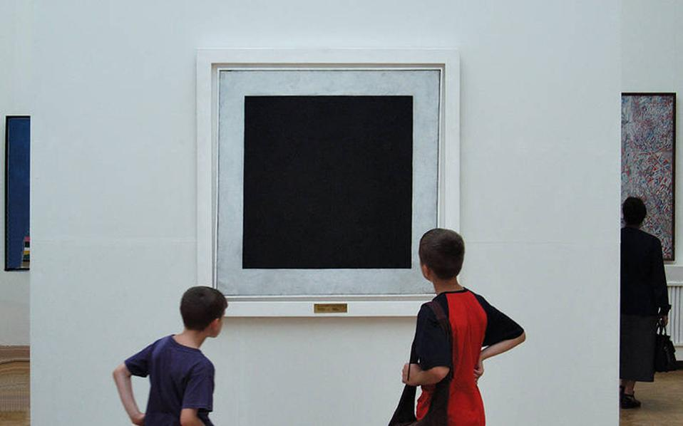
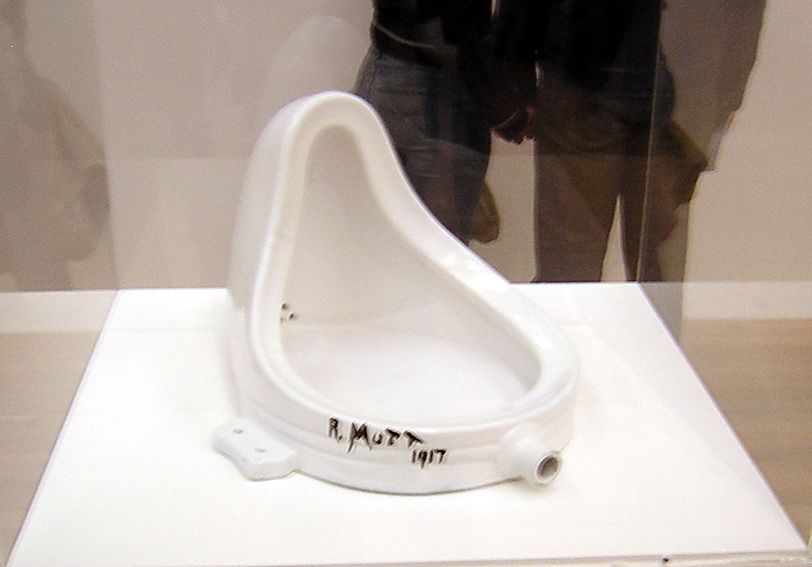
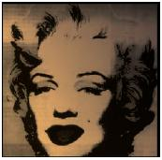
Αυτο αναφορικότητα
Η καλλιτεχνική δημιουργία επιλέγει συχνά ως βασικό θέμα της όχι πια τον φυσικό, τον υπερβατικό ή τον εσωτερικό κόσμο, αλλά τον ίδιο της τον εαυτό.
Έτσι, αρκετοί μιλούν για “αυτο-αναφορικότητα” των έργων τέχνης της εποχής μας, τα οποία παρέχουν αισθητική απόλαυση με το να μας κάνουν να αναρωτηθούμε πάνω στον τρόπο με τον οποίο διαλύουν τις παλαιότερες μορφές και προσπαθούν να συνθέσουν νέες, πάνω στους περίεργους συνδυασμούς των υλικών που χρησιμοποιούν, αλλά και πάνω στη δυνατότητα αξιοποίησης κοινών, καθημερινών καταστάσεων και αντικειμένων που ποτέ μέχρι τότε δε θεωρούνταν φορείς αισθητικής αξίας.
Παραδείγματα “αυτο-αναφορικότητας” της τέχνης. Η αισθητική αξία των συγκεκριμένων έργων μπορεί τελικά να είναι ανάλογη με την πρωτοτυπία τους και το κέντρισμα της σκέψης που προκαλούν.
ένα μαύρο τετράγωνο (Καζιμίρ Μάλεβιτς)
η πορσελάνινη λεκάνη ενός ουρητηρίου (Μαρσέλ Ντυσάν)
ένα διήγημα που έχει τη μορφή δοκιμίου (Χόρχε Λουίς Μπόρχες, Νάσος Βαγενάς)
μια κινηματογραφική ταινία που δεν έχει σαφή πλοκή, αλλά είναι γεμάτη από εντυπωσιακές εικόνες σχολιασμένες με στίχους ποιημάτων (Στάλκερ του Αντρέι Ταρκόφσκι)
ένα κουτί απορρυπαντικού που παρουσιάζεται σαν γλυπτό
ή μια φωτογραφία της Μαίριλυν Μονρόε (Άντυ Γουόρχολ)

Slide 19
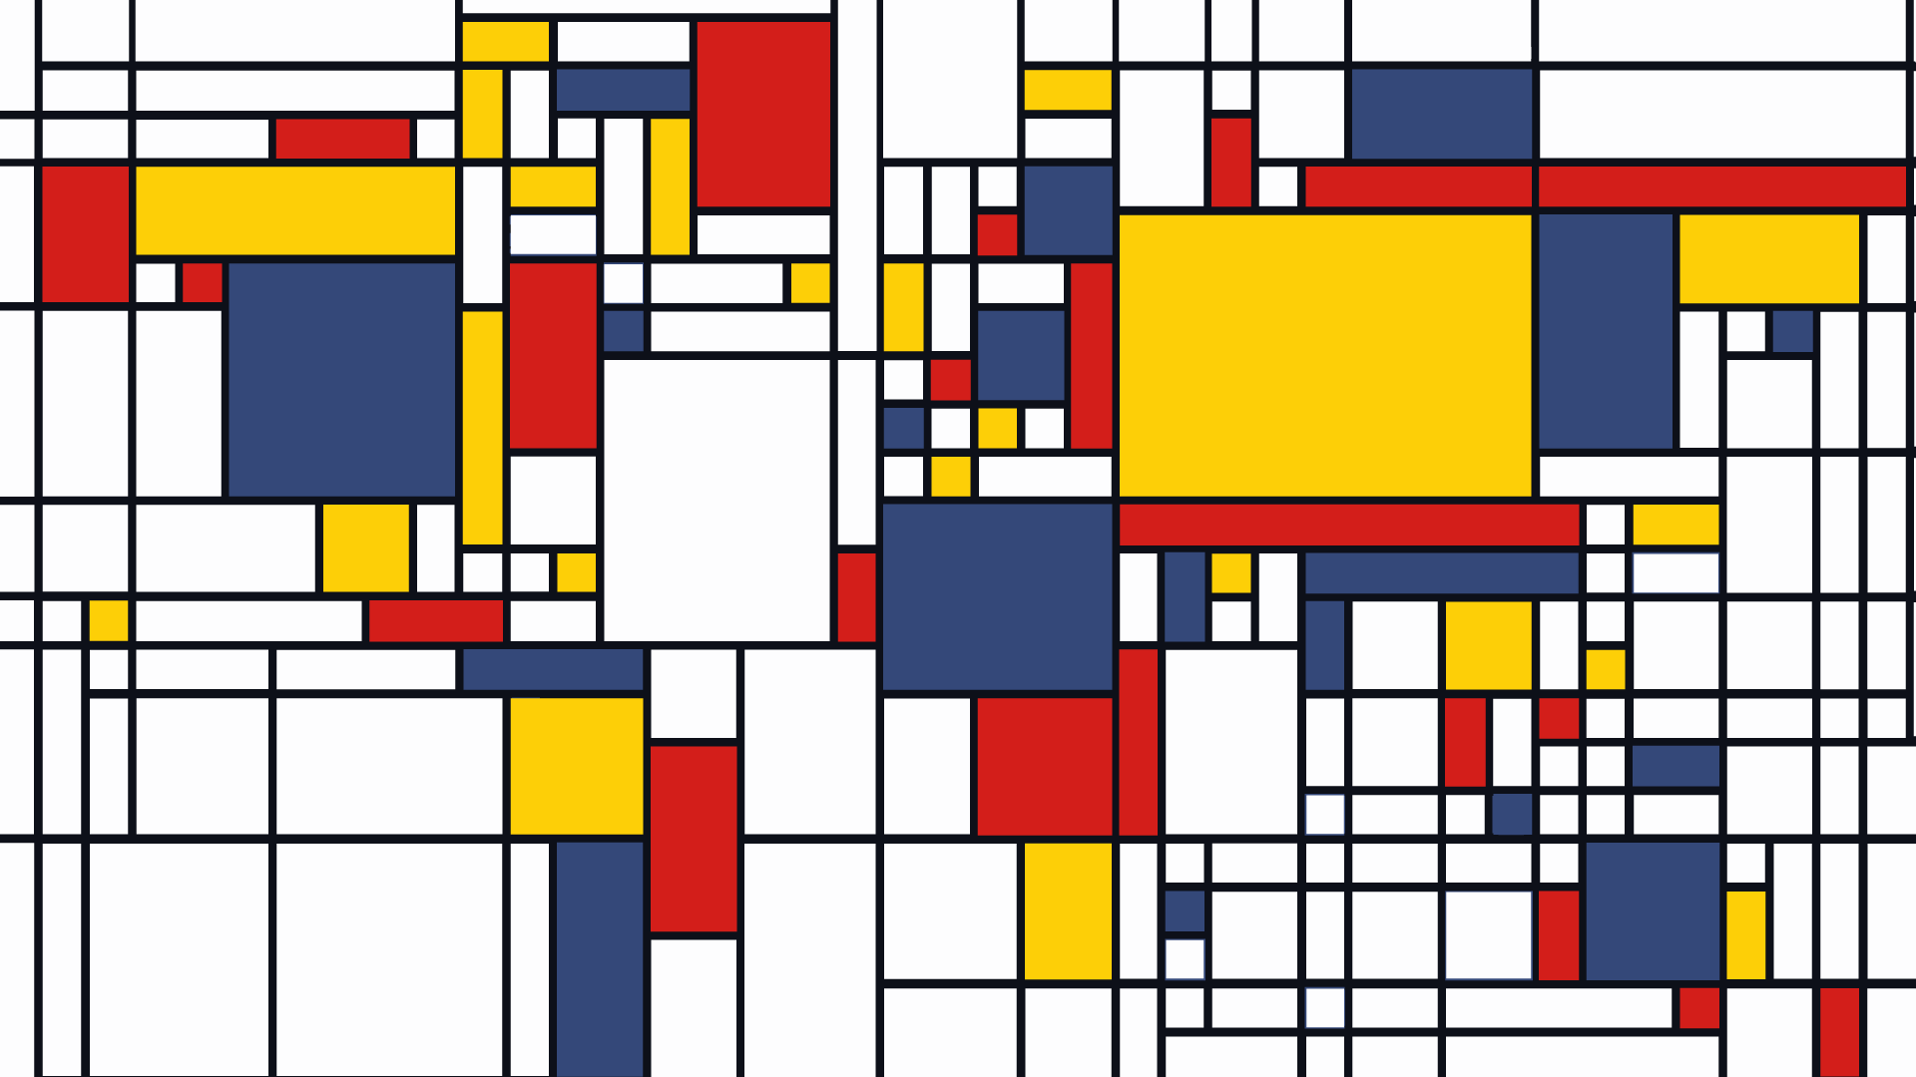
Οι πειραματισμοί της σύγχρονης τέχνης φαίνονται συχνά ακατανόητοι για το ευρύ κοινό και τα προϊόντα τους τελείως ξένα προς αυτό που είχαμε συνηθίσει να αποκαλούμε ωραίο.
Κάποιοι φιλόσοφοι μιλούν για το τέλος της τέχνης - όσον αφορά την ιδιαιτερότητα του χαρακτήρα της ως πνευματικής δραστηριότητας.
Η σύγχρονη τέχνη φαίνεται πράγματι να μας αποκαλύπτει νέες δυνατότητες και να μας υποχρεώνει να επανεξετάσουμε τα κριτήρια της αισθητικής αξίας.

Slide 20
Α. Η αισθητική εμπειρία
Πλάτων, Συμπόσιον, Φαίδρος, Ιππίας μείζων.
Αριστοτέλης,Περί Ποιητικής.
Schiller, Uber die asthetische Erziehung.
Jauss, Die asthetische Erfahrung
Marcuse, The Aesthetic Dimension.

Slide 21
Β. Το πρόβλημα των αισθητικών αξιών
Πλωτίνος, Εννεάδες.
Kant, Kritik der Urteilskraft.
Lukacs, Die theorie des Romans.
Adorno, Aesthetische Theorie.

Slide 22
Γ. Το κοινωνικό πεδίο της τέχνης
Marx, Grundrisse.
Escarpit, Le litteraire et le Social.
Foucault, L’ archeologie du savoir\ Les mots et les choses.
Bourdieu, Le champ de l’ art.
Tολστόι Λ., Τι είναι τέχνη;
Πλεχάνωφ Γ., Αισθητική.

Slide 23
Μας μαθαίνει κάτι η τέχνη για τον κόσμο και τη ζωή;
Σε σχέση με τα προϊόντα και τα φαινόμενα της τέχνης, είμαστε άλλοτε αποδέκτες και άλλοτε δημιουργοί.
Η φιλοσοφική σκέψη, από την αρχαιότητα μέχρι σήμερα, ασχολήθηκε με τη φύση της καλλιτεχνικής δραστηριότητας και την πολύπλευρη επίδραση που ασκεί η τέχνη στην προσωπικότητά μας και στις αντιλήψεις μας για τον κόσμο.
Εάν η τέχνη είναι έκφραση της δημιουργικής φαντασίας του καλλιτέχνη, τι διαστάσεις ανοίγει για την κατανόηση της πραγματικότητας; Εάν η τέχνη είναι πηγή αισθητικής ηδονής, πώς σχετίζεται με το νόημα της ζωής;
Από τις πολλαπλές φιλοσοφικές προσεγγίσεις, ξεχωρίζουν οι θεωρίες του Αριστοτέλη και του Νίτσε για την αττική τραγωδία, καθώς και την κριτική του Πλάτωνα στον τρόπο που οι ποιητές απεικονίζουν την πραγματικότητα.
Ο Αριστοτέλης θα δει μέσα από τον τραγικό μύθο ένα πεδίο δυνητικών καταστάσεων που ελλοχεύουν στην πραγματικότητα και μπορούν να συμβούν, ενώ ο Νίτσε θα θεωρήσει την τέχνη ως την ύψιστη δραστηριότητα που δίνει καταφατική απάντηση στο μεγάλο ερώτημα της ύπαρξης και του νοήματος της ζωής.

Slide 24
ΕΡΩΤΗΣΗ 1-2
1. Τι είναι μίμηση; Είναι η μίμηση κάτι υποτιμητικό για τον άνθρωπο ή μήπως είναι μια πολύ σημαντική ανθρώπινη δραστηριότητα; Να συζητηθεί η εκτίμηση του Αριστοτέλη για τη μίμηση, που εκφράζεται ως εξής (Περί Ποιητικής, 1448b5-6): “Η μίμηση είναι σύμφυτη στους ανθρώπους ήδη από την παιδική ηλικία, και κατά τούτο υπερέχουν των άλλων ζώων. Διότι ο άνθρωπος είναι μιμητικότατο ον και αποκτά τις πρώτες μαθήσεις μέσω μίμησης. Σύμφυτο είναι και το ότι όλοι χαιρόμαστε για τα μιμήματα”.
2. Να συζητηθεί η άποψη του Πλάτωνα (Πολιτεία, 596d-e) ότι ο ποιητής δεν κάνει τίποτα σοβαρό παρά μονάχα περιφέρει παντού έναν καθρέφτη, μέσα στον οποίο αναπαρίστανται τα πάντα ταχύτατα: ο ήλιος, τα ουράνια σώματα, η γη, ο εαυτός του, τα άλλα ζώα, τα σκεύη και τα φυτά.

Slide 25
ΕΡΩΤΗΣΗ 3
3. “Τρία είδη κρεβατιού υπάρχουν: το ένα είναι το ιδεατό κρεβάτι, αυτό που έκανε ο θεός, το άλλο είναι αυτό που κάνει ο ξυλουργός και το τρίτο αυτό που κάνει ο ζωγράφος. Οι επιστάτες αυτοί στα τρία είδη κρεβατιού μπορούν να χαρακτηριστούν ως εξής: ο θεός είναι ο επινοητής της ιδέας του κρεβατιού, ο ξυλουργός είναι ο δημιουργός του πραγματικού κρεβατιού και ο ζωγράφος ο μιμητής του” (Πλάτων, Πολιτεία, Ι, 597 bκ.εξ.). “Μόνον εφόσον είναι ειλικρινής (παραιτείται ρητώς από κάθε αξίωση για την πραγματικότητα) και μόνον εφόσον είναι αυτόνομη (στερείται από κάθε συνδρομή της πραγματικότητας) είναι η φαινομενικότητα αισθητική. Μόλις γίνει ψεύτικη και προφασισθεί την πραγματικότητα, και μόλις νοθευτεί και χρειαστεί την πραγματικότητα, για να γίνει αποτελεσματική, δεν είναι τίποτε άλλο από ένα ασήμαντο εργαλείο για υλικούς σκοπούς και δεν μπορεί να αποδείξει τίποτε για την ελευθερία του πνεύματος” (Φρίντριχ Σίλερ, Περί της αισθητικής παιδείας του Ανθρώπου, μτφρ. Κ. Ανδρουλιδάκης, εκδ. Ιδεόγραμμα, Αθήνα 2006, σ. 155-156) Γιατί επικρίνεται η τέχνη ως μίμηση, ως φαινομενική αναπαράσταση της πραγματικότητας; Με ποιο νόημα θα μπορούσε ένα έργο ζωγραφικής να αποδώσει το “αληθινό” κρεβάτι; Ως προς τι διαφέρουν ουσιαστικά οι σχετικές απόψεις του Πλάτωνα και του Σίλερ;

Slide 26
ΕρΩτηση 4-5-6-7
4. Νομίζετε ότι ένα καλλιτεχνικό πορτρέτο παριστάνει ό,τι ακριβώς η φωτογραφία ενός ανθρώπου ή είναι κάτι εντελώς διαφορετικό; Προσπαθήστε να διαπιστώσετε ομοιότητες και διαφορές ανάμεσα στο πορτρέτο και στη φωτογραφία ενός ανθρώπου. Πόσο ελεύθερη και δημιουργική μπορεί να είναι και η ίδια η φωτογραφική αποτύπωση ενός ανθρώπινου προσώπου;
5. Να αναζητήσετε παραδείγματα της θεώρησης της τέχνης ως αποκάλυψης μιας μεταφυσικής διάστασης της πραγματικότητας από την ιστορία της ζωγραφικής και της μουσικής στον δυτικό πολιτισμό, αλλά και σε ανατολικούς πολιτισμούς.
6. Να μελετήσετε το ποίημα του Λαμαρτίν (απόσπασμα 8) και να προσπαθήσετε να απαντήσετε στα παρακάτω ερωτήματα: α) Ποια στοιχεία συνθέτουν την τοπιογραφία του ποιήματος και ποια συναισθήματα υποβάλλουν στον αναγνώστη τα στοιχεία αυτά; β) Ποια σχέση με τη λίμνη αναπτύσσει ο ήρωας του ποιήματος και πώς η σχέση αυτή τον βοηθά να εκφράσει την εσωτερική του διάθεση; Να λάβετε υπόψη σας την εποχή στην οποία αναφέρεται το ποίημα και τα ιδιαίτερα χαρακτηριστικά της στιγμής κατά την οποία αυτό γράφεται.
7. Έχει ειπωθεί ότι η σύγχρονη τέχνη είναι “η τέχνη του άσχημου”. Μήπως αυτό σημαίνει ότι έχουν καταργηθεί εντελώς κάποια κριτήρια για την αποτίμηση ενός καλλιτεχνήματος ως “καλού” (=ωραίου);

Slide 27
ΠΗΓΕΣ
Αρχές Φιλοσοφίας, Β΄ Τάξη Γενικού Λυκείου, Θεωρητική Κατεύθυνση

